Slide 1
2.2.7.2 Δομή ακολουθίας

Slide 2
Η δομή ακολουθίας χρησιμοποιείται
για την αντιμετώπιση προβλημάτων στα οποία
οι εντολές εκτελούνται η μία μετά την άλλη.
Εντολή 1
Εντολή 2
Εντολή 3
Εντολή 4
……
Εντολή ν-1
Εντολή ν

Slide 3
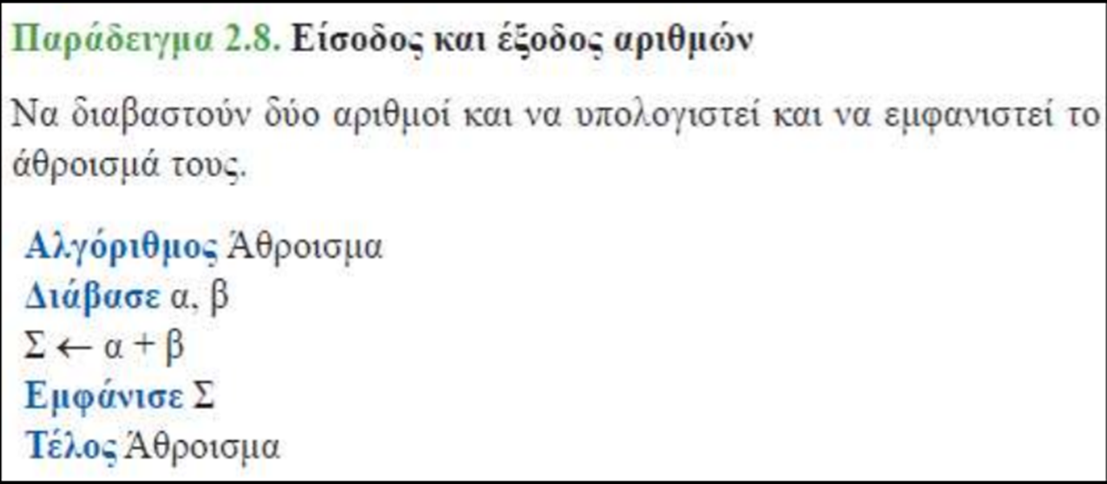
Δραστηριότητες στο εργαστήριο υπολογιστών
Παραδείγματα βιβλίου: σελ. 33
Να βελτιώσετε τον παραπάνω αλγόριθμο ώστε να εμφανίζονται κατάλληλα μηνύματα πριν την είσοδο των δεδομένων και στην έξοδο του αποτελέσματος.

Slide 4
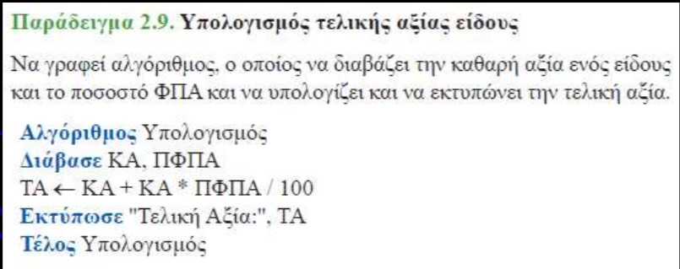
Δραστηριότητες στο εργαστήριο υπολογιστών (συν..)
Παραδείγματα βιβλίου: σελ. 33

Slide 5
Home Work
Ασκήσεις βιβλίου: σελ. 51
Να απαντήσετε στο τετράδιο σας τις παρακάτω ασκήσεις:
Άσκηση 5
Άσκηση 15
Άσκηση 16
Άσκηση 17
Άσκηση 18
Άσκηση 21
Άσκηση 22

Slide 6
Οι Εντολές Δεδομένα και Αποτελέσματα
(σελ. 34)
Μία Εναλλακτική είσοδος και έξοδος τιμών. Συγκεκριμένα:
Η εντολή Δεδομένα γράφεται δεύτερη (μετά την εντολή Αλγόριθμος) και περιγράφει εντός των συμβόλων // .... // τα δεδομένα του αλγορίθμου, δηλαδή τις μεταβλητές εισόδου που έχουν ήδη κάποια τιμή.
Παράδειγμα σύνταξης: Δεδομένα //α, β//
Αντίστοιχα η εντολή Αποτελέσματα γράφεται προτελευταία (πριν την εντολή Τέλος) και περιγράφει εντός των συμβόλων // .... // τις μεταβλητές εξόδου.
Παράδειγμα σύνταξης: Αποτελέσματα //άθροισμα//

Slide 7
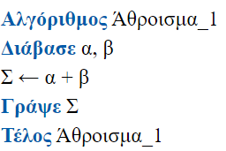
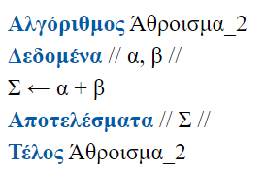
Οι Εντολές Δεδομένα και Αποτελέσματα
(συν.)
Η χρήση των εντολών Δεδομένα και Αποτελέσματα γενικά προτιμάται προκειμένου ο αλγόριθμος να απαλλαγεί από τις λεπτομέρειες εισόδου/εξόδου και να επικεντρωθεί στο πρόβλημα που επιλύει (εκτός βέβαια αν το πρόβλημα είναι η εισαγωγή δεδομένων)

